Slide 1

Somos el puente entre la tierra guajira y los mercados del Caribe

Slide 2
Propósito superior
Impulsar la transformación agroindustrial y comercial del Caribe colombiano y sus fronteras, conectando productores rurales con mercados nacionales e internacionales, mediante innovación, sostenibilidad y cooperación regional.
“Sembramos progreso donde otros solo ven desierto”

Slide 3
Posicionamiento estratégico
“Somos el puente entre la tierra guajira y los mercados del Caribe”
Promotora de Intercambio Agropecuario SAS se posicionará como una plataforma de conexión agroindustrial, que integra innovación, sostenibilidad y comercio transfronterizo, actuando como articuladora entre productores, compradores e inversionistas en la región Caribe continental e insular.

Slide 4
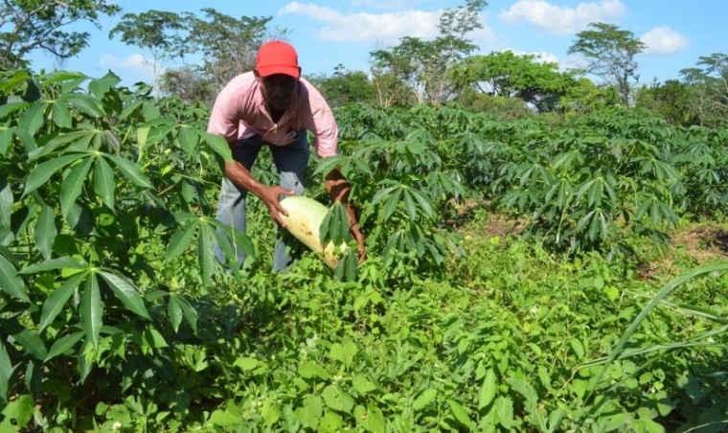
Visión 2030
En el año 2030, somos un importante integrador agroindustrial y comercial del Caribe binacional y del Caribe insular, reconocidos por nuestra capacidad de generar valor compartido, transformadores de productos locales en bienes de alto valor agregado y articular redes de innovación rural y agroexportación sostenible.

Slide 5
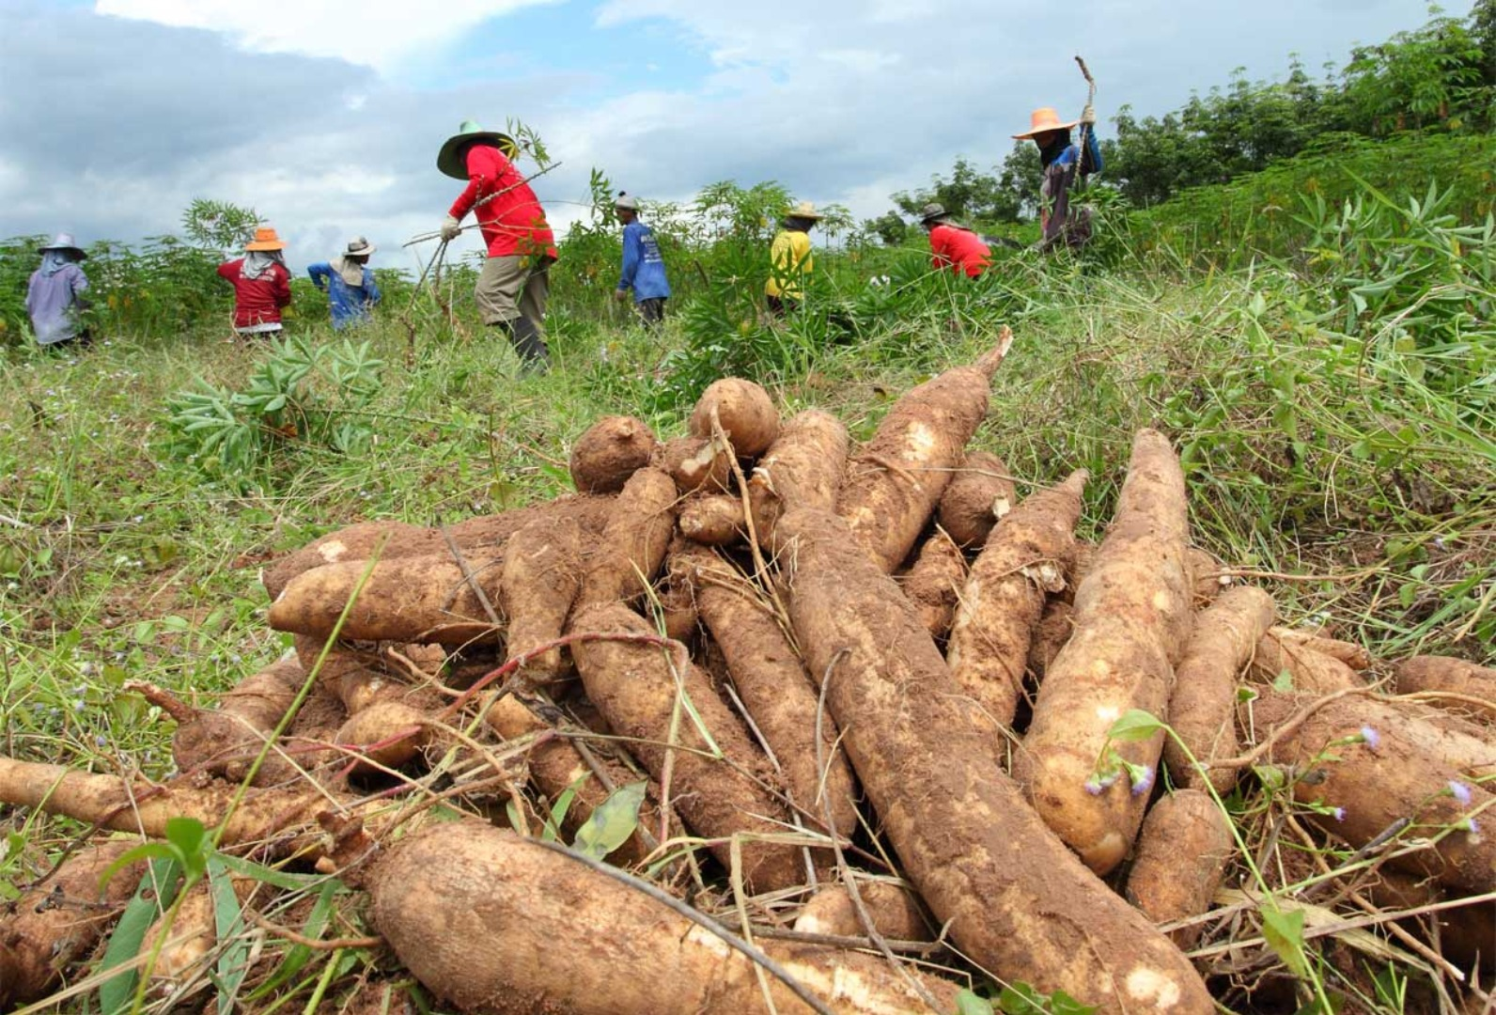
Misión
Desarrollar un ecosistema empresarial que articule producción, transformación, comercialización y conocimiento en torno al sector agropecuario, potenciando las ventajas comparativas de La Guajira y los departamentos vecinos, bajo modelos de negocio sostenibles, digitales e inclusivos.

Slide 6
Valores diferenciales
Sostenibilidad integral: Cada proyecto prioriza el equilibrio ambiental, económico y social.
Innovación local: Tecnologías y soluciones adaptadas a la realidad climática y cultural de la región.
Cooperación binacional: Promueve la integración con Venezuela y el Caribe insular para crear corredores productivos.
Transparencia y trazabilidad: Procesos auditables y certificados en toda la cadena.
Empoderamiento rural: Desarrollo de capacidades locales, especialmente en comunidades rurales e indígenas.

Slide 7
Modelo de negocios / propuesta de valor
Modelo de negocios: Basado en la triple hélice de desarrollo agroindustrial (producción – transformación – comercialización) con soporte tecnológico y financiero.
Producción
Propuesta de valor:
Para productores: acceso a mercados, asistencia técnica y tecnología aplicada.
Para compradores: trazabilidad, certificación y oferta sostenible.
Para inversionistas: oportunidades seguras en agroindustria, comercio y desarrollo rural local.
Para el territorio: empleos, innovación, encadenamientos y posicionamiento regional.
Recursos
Tecnología
Comercialización
Transformación
Notes:
Categoría A < 1 millón (es) de USD. A partir de 2 SMLMV $2.847.000

Slide 8
Modelo de negocios
Socios clave Bancos primer nivel. Cámaras de comercio. Gremios del sector. Academia – SENA. Transportistas. Ministerio de Agricultura y Desarrollo Rural y sus adscritas / vinculadas. Gobernación y Alcaldías. Ministerios: Ambiente, Vivienda, TIC, CIT, Transporte. DNP, DPS. ICBF. Corporación autónomas. Organismos de cooperación internacional. | Actividades clave Conocimiento de la región O / D (Inteligencia de negocios). Eficiencia operacional. Planeación financiera / tributaria. Imagen corporativa. Investigación e innovación. Buenas prácticas. Alianzas con pequeños productores, artesanos y artistas de la región (vitrina). Responsabilidad social. Bioeconomía. | Propuesta de valor Para productores: acceso a mercados, asistencia técnica y tecnología aplicada. Para compradores: trazabilidad, certificación y oferta sostenible. Para inversionistas: oportunidades seguras en agroindustria, comercio y desarrollo rural. Para el territorio: empleos, innovación, encadenamientos y posicionamiento regional. |  | Relaciones con clientes Generación estable de condiciones técnicas, financieras, organizacionales y políticas para los actores de la Agricultura Campesina, Étnica, Familiar y Comunitaria. | Clientes Productores. Compradores. Inversionistas. Territorio departamental.
 | Recursos clave Manejo marca. Sede administrativa. Planta(s) de producción. Cadena de frío. |  |  | Canales Sede administrativa. Redes sociales. Página web. Transportistas, Agencias de intermediación aduanera.
Estructura de costos Inversión inicial. Costos fijos. Plan de expansión y crecimiento. |  |  | Fuentes de ingreso / financiación Comodities. Granel / marcas blancas. Marca propia. Estudios de consultoría. Maquinaria y tecnología. Certificaciones, registros o patentes.
Notes:
Categoría A < 1 millón (es) de USD. A partir de 2 SMLMV $2.847.000

Slide 9
Modelo operativo
Comercialización
Comodities
Oferta
Imagen corporativa
Granel / marcas blancas
Demanda
Marca propia
Convocatorias
Viabilidad técnica / legal
Oportunidades
Estudios (consultoría)
Relacionamiento
Rentabilidad
Maquinaria y tecnologías
Buenas prácticas
Alianzas
Certificados / registros / patentes
Transformación
Producción
Notes:
Categoría A < 1 millón (es) de USD. A partir de 2 SMLMV $2.847.000

Slide 10
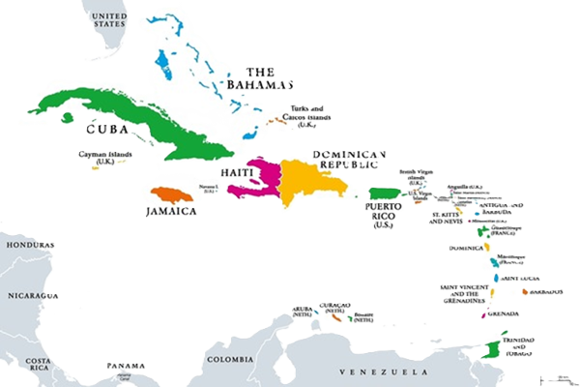
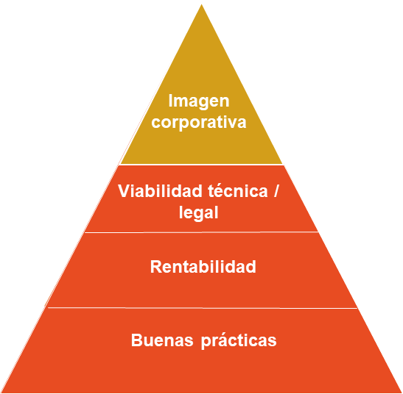
Modelo operativo
Notes:
Categoría A < 1 millón (es) de USD. A partir de 2 SMLMV $2.847.000

Slide 11
Portafolio de servicios
Línea Estratégica | Servicios | Público Objetivo
Agrocomercio y Distribución | Compra, venta y exportación de productos agropecuarios e insumos; marketplace B2B y B2C; logística y financiación comercial. | Productores, agrocomerciantes, distribuidores.
Agroindustria e Innovación | Diseño y ejecución de plantas piloto (ej. polvo de ahuyama, ñame, malanga); I+D+i en nuevos productos; gestión de patentes y marcas. | Cooperativas, Mipymes, asociaciones productoras.
Consultoría y Gestión del Desarrollo | Diseño e implementación de proyectos productivos y territoriales; interventoría técnica; certificaciones (sostenibilidad, trazabilidad, BPM). | Entidades públicas, cooperación internacional, ONG, empresas.
Servicios Digitales y TIC Agro | Desarrollo de soluciones digitales (apps, ERPs rurales, trazabilidad blockchain); plataformas de e-commerce agropecuario. | Productores, comercializadores, gobiernos locales.
Formación y Asistencia Técnica | Escuelas de campo, cursos en innovación agropecuaria, programas de fortalecimiento empresarial rural. | Comunidades rurales, jóvenes emprendedores, técnicos.
Consultoría Gerencial y Empresarial | Estrategia, innovación, finanzas sostenibles, planeación, gestión del cambio organizacional. | Empresas privadas y entidades públicas.

Slide 12
Estructuración organizacional
Junta Directiva
Gerente
Negocios responsables y sostenibles
Jurídica y Asuntos Regulatorios
Unidad de negocio 1
(jefe de planta)
Unidad de negocio 2
(jefe de planta)
Unidad de negocio 3
(jefe de planta)
Unidad de negocio n
(jefe de planta)
Procesos de apoyo
Notes:
Categoría A < 1 millón (es) de USD. A partir de 2 SMLMV $2.847.000

Slide 13





www.pia.com
info@pia.com
310 713 0592
Datos de contacto
@pia.com

